Slide 1


De slimste leerling - Prinsjesdag
Notes:
Beeld: Bart van Vliet voor ProDemos

Slide 2
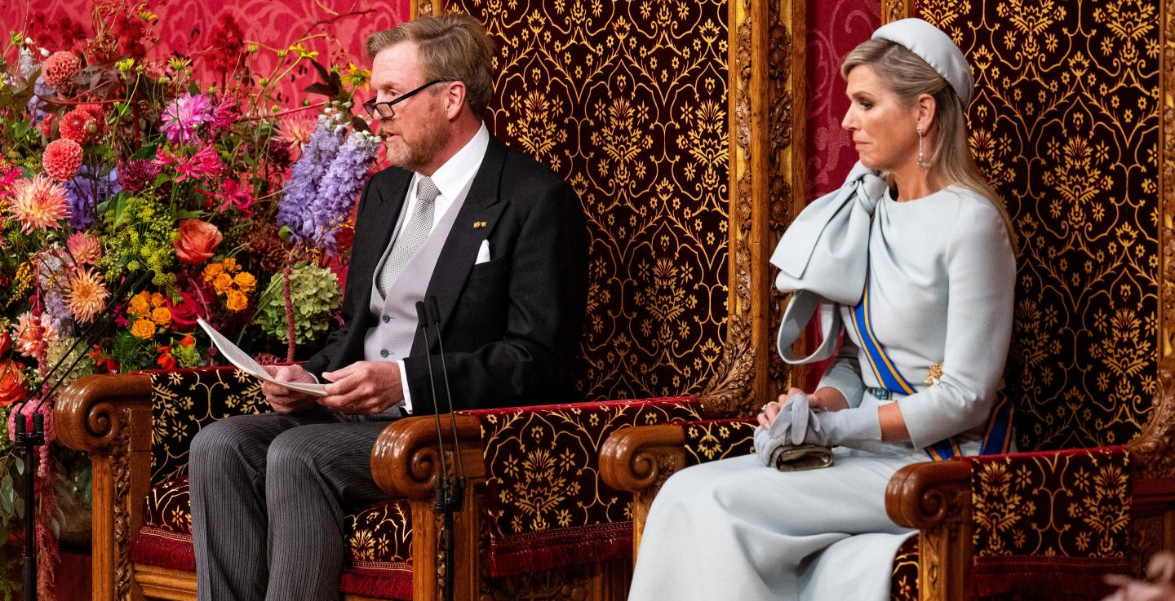
Ronde 1 - 3-6-9
Notes:
Beeld vrij te gebruiken onder de CC-BY-NC 4.0 licentie via https://www.tweedekamer.nl/prinsjesdag en https://www.tweedekamer.nl/sites/default/files/styles/large/public/2024-09/20240917%20voorlezen%20troonrede2.jpg?itok=Qp5ZWQn5

Slide 3
Wanneer is het Prinsjesdag?
1
2
3
4
5
6
7
8
9
10
11
12
13
14
15
Notes:
Wanneer is het Prinsjesdag? [3e dinsdag van september / dinsdag 15 september 2026]

Slide 4
Wat zit er in het koffertje van de minister van Financiën?
1
2
3
4
5
6
7
8
9
10
11
12
13
14
15
Notes:
Wat zit er, naast de rijksbegroting, in het koffertje? [De Miljoenennota / De rijksbegroting / De financiële plannen]

Slide 5
Wie schrijft of schrijven de troonrede?
1
2
3
4
5
6
7
8
9
10
11
12
13
14
15
10 punten!
Notes:
Wie schrijft of schrijven de troonrede? [De ministers, onder leiding van de minister-president]

Slide 6
Welke letters staan er op de troon van de Koning?
1
2
3
4
5
6
7
8
9
10
11
12
13
14
15
Notes:
Welke letters staan er op de troon van de koning? [WA; de initialen van de voornamen van de Koning]

Slide 7
Welke naam heeft het debat waarin de Tweede Kamer en de Eerste Kamer na Prinsjesdag de plannen van de regering bespreken?
1
2
3
4
5
6
7
8
9
10
11
12
13
14
15
Notes:
Welke naam heeft het debat waarin de Tweede Kamer en de Eerste Kamer na Prinsjesdag de plannen van de regering bespreken? [De Algemene Politieke Beschouwingen]

Slide 8
Wie is het staatshoofd van Nederland?
1
2
3
4
5
6
7
8
9
10
11
12
13
14
15
10 punten!
Notes:
Wie is het staatshoofd van Nederland? [Koning Willem-Alexander der Nederlanden]

Slide 9
Wat staat er in de troonrede?
1
2
3
4
5
6
7
8
9
10
11
12
13
14
15
Notes:
Wat staat er in de troonrede? [De plannen van de regering (voor het komende politieke jaar)]

Slide 10
Wie vormen samen de Staten-Generaal?
1
2
3
4
5
6
7
8
9
10
11
12
13
14
15
Notes:
Wie vormen samen de Staten-Generaal? [De Eerste en Tweede Kamer]

Slide 11
Wie presenteert het koffertje in de Tweede Kamer?
1
2
3
4
5
6
7
8
9
10
11
12
13
14
15
10 punten!
Notes:
Wie presenteert het koffertje in de Tweede Kamer? [De minister van Financiën / Eelco Heinen]

Slide 12
Vanaf welk paleis wordt de balkonscène gehouden?
1
2
3
4
5
6
7
8
9
10
11
12
13
14
15
Notes:
Vanaf welk paleis wordt de balkonscène gehouden? [Paleis Noordeinde]

Slide 13
Hoe heet de koets waar de Koning op Prinsjesdag in rijdt?
1
2
3
4
5
6
7
8
9
10
11
12
13
14
15
Notes:
Hoe heet de koets waar de Koning op Prinsjesdag in rijdt? [De Glazen Koets]

Slide 14
Welk kledingstuk hoort bij Prinsjesdag?
1
2
3
4
5
6
7
8
9
10
11
12
13
14
15
10 punten!
Notes:
Welk kledingstuk hoort bij Prinsjesdag? [Hoedje]

Slide 15
In welk gebouw wordt de troonrede voorgelezen?
1
2
3
4
5
6
7
8
9
10
11
12
13
14
15
Notes:
In welk gebouw wordt de troonrede voorgelezen? [De Koninklijke Schouwburg in Den Haag]

Slide 16
Uit hoeveel woorden bestond de troonrede van 2024?
Je mag er 10% naast zitten.
1
2
3
4
5
6
7
8
9
10
11
12
13
14
15
Notes:
Uit hoeveel woorden bestond de troonrede van 2025? Je mag er 10% naast zitten. [1.801 woorden; dus tussen 1.620 en 1.981 is goed]

Slide 17
Hoe noemen we de Koning en de ministers samen?
1
2
3
4
5
6
7
8
9
10
11
12
13
14
15
10 punten!
Notes:
Hoe noemen we de koning en de ministers samen? [De regering]

Slide 18
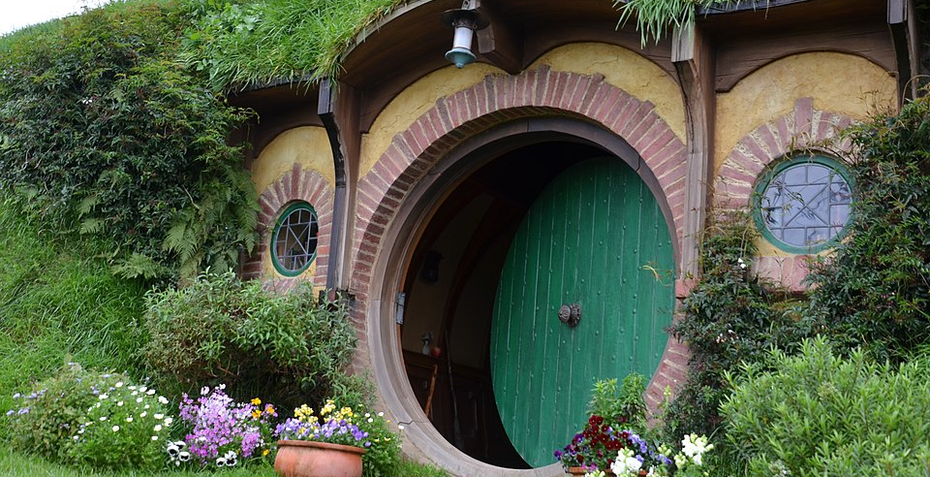
Ronde 2 - Open deur
Notes:
Beeld: John Ross, bijgesneden, via https://commons.wikimedia.org/wiki/File:Bag_End,_Bilbo_Baggins_House,_Hobbiton_Movie_Set,_Matamata,_New_Zealand_2016_%2850797408347%29.jpg
Maker: Joe Ross. Beeld bijgesneden om passend te maken.

Slide 19





Wat weet je van Rob Jetten?
Minister-president
D66
Klimaatdrammer
Argentijnse hockeyer / Nicolás Keenan
Notes:
Minister-president
Partijloos
AIVD of NCTV
Hardlopen
Beeld: Vrij te gebruiken via https://www.rijksoverheid.nl/regering/bewindspersonen/dick-schoof

Slide 20
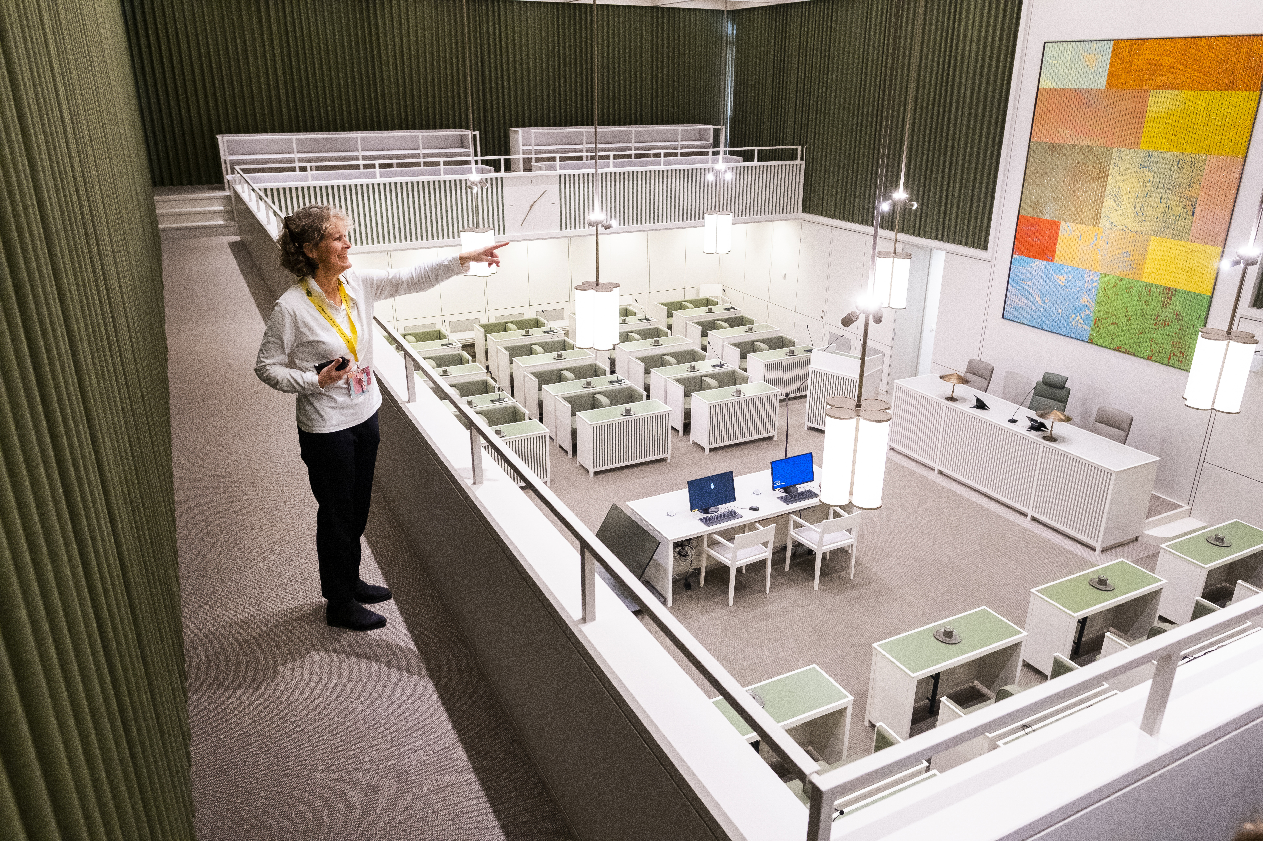



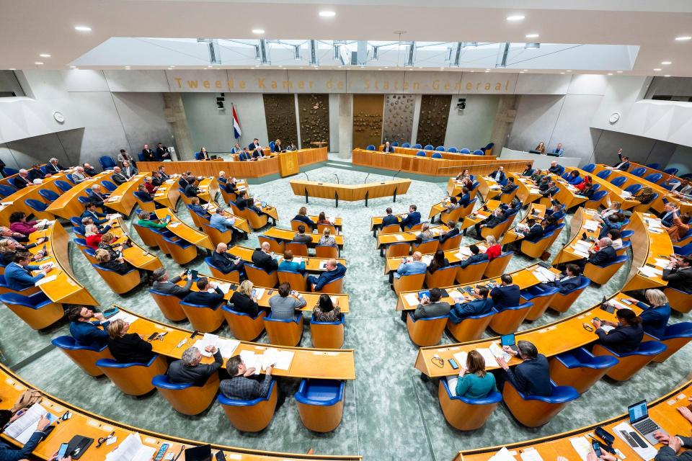

Wat weet je van de Staten-Generaal?
Eerste Kamer
Tweede Kamer
Parlement
Wetgevende macht
Notes:
Eerste Kamer
Tweede Kamer
Parlement
Wetgevende macht
Beeld Eerste Kamer: Bart van Vliet voor ProDemos
Beeld Tweede Kamer: Vrij te gebruiken onder de CC-BY-NC 4.0 licentie via tweedekamer.nl

Slide 21

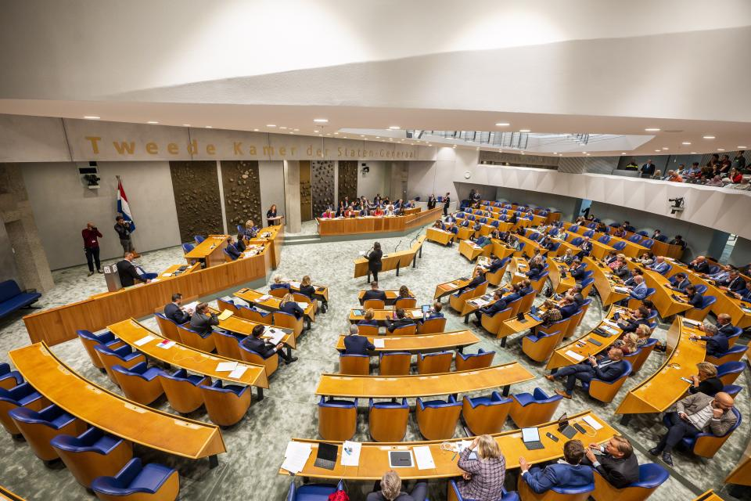



Wat weet je van de Algemene Politieke Beschouwingen?
Debat
Minister-president
Fractievoorzitters
Koffertje
Notes:
Debat
Minister-president
Fractievoorzitters
Koffertje
Beeld: Vrij te gebruiken onder de CC-BY-NC 4.0 licentie via tweedekamer.nl

Slide 22

Ronde 3 - Puzzel
Notes:
Bron: https://www.pexels.com/nl-nl/foto/legpuzzel-3482442/
Beeld vrij te gebruiken.

Slide 23



Oefenpuzzel
De slimste leerling - Prinsjesdag
Maatschappijleer
Vrijmarkt
Maatschappijleer
Vrijmarkt
Oranje
Oranje
Schoolvakken
Nederlands
CDA
Nederlands
27 april
CDA
27 april
Koningsdag
Economie
DENK
Economie
JA21
DENK
JA21
Politieke partijen
Verjaardag Willem-Alexander
Verjaardag Willem-Alexander
Volt
Scheikunde
Volt
Scheikunde

Slide 24



Puzzel 1
De slimste leerling - Prinsjesdag
Koets
Miljoenennota
Koets
Miljoenennota
Bagage
Bagage
Glazen
Plafond
Beatrix
Rijksbegroting
Plafond
Beatrix
Rijksbegroting
Koningin
Bol
Juliana
Bol
Wilhelmina
Juliana
Wilhelmina
Koffertje
Minister van Financiën
Minister van Financiën
Máxima
Muiltje
Máxima
Muiltje

Slide 25



Puzzel 2
De slimste leerling - Prinsjesdag
‘Leden der Staten-Generaal’
‘Leden der Staten-Generaal’
Justitie en Veiligheid
Baret
Justitie en Veiligheid
Baret
Troonrede
Defensie
Sombrero
Defensie
Sombrero
Bol
Bol
Ministeries
Plannen
Plannen
Algemene Zaken
Financiën
Algemene Zaken
Financiën
Hoedjes
Willem-Alexander
Cowboy
Willem-Alexander
Cowboy
Toespraak
Toespraak

Slide 26



Puzzel 3
De slimste leerling - Prinsjesdag
Eerste Kamer
Eerste Kamer
Hoedjes
Hoedjes
Tweede Kamer
Tweede Kamer
Staten-Generaal
Derde dinsdag van september
Derde dinsdag van september
Parlement
Troonrede
Parlement
Troonrede
Paleis
Noordeinde
Leden der …
Noordeinde
‘t Loo
Leden der …
‘t Loo
Prinsjesdag
Kneuterdijk
Huis ten Bosch
Glazen Koets
Kneuterdijk
Huis ten Bosch
Glazen Koets

Slide 27
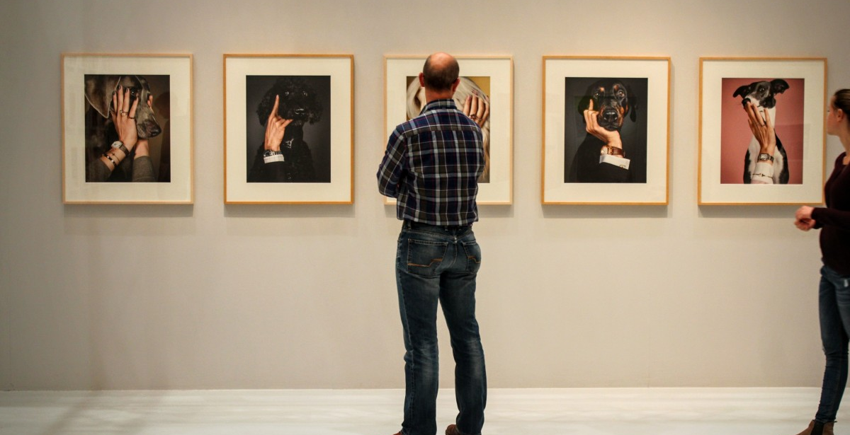
Ronde 4 - Galerij
Notes:
Beeld: Vrij te gebruiken (CC0 Public Domain) via https://pxhere.com/en/photo/49531

Slide 28
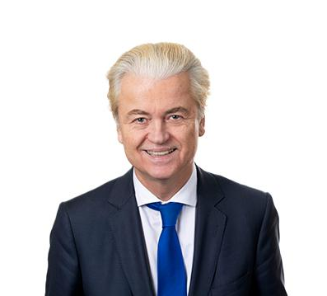
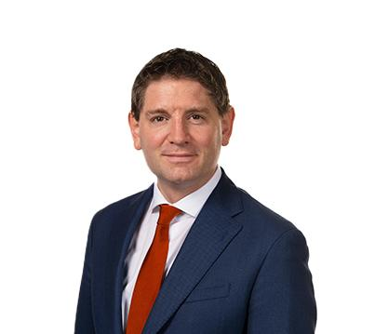
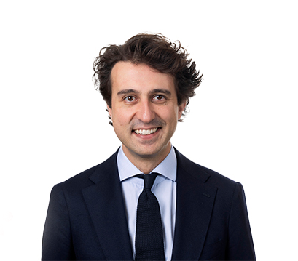
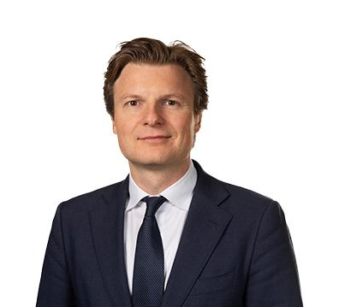
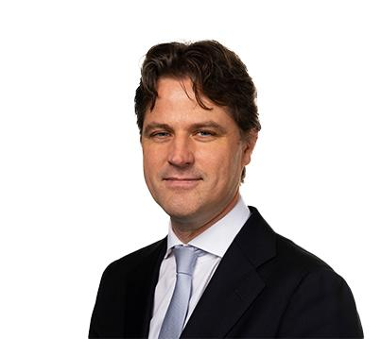
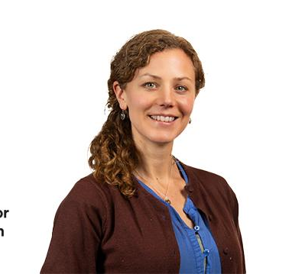
De slimste leerling - Prinsjesdag
Fractievoorzitters in de Tweede Kamer
Notes:
Van links naar rechts: Geert Wilders – Jan Paternotte – Jesse Klaver – Ruben Brekelmans – Henri Bontenbal – Christine Teunissen
Beelden: Vrij te gebruiken onder de CC-BY-NC 4.0 licentie via https://www.tweedekamer.nl/kamerleden_en_commissies/alle_kamerleden

Slide 29
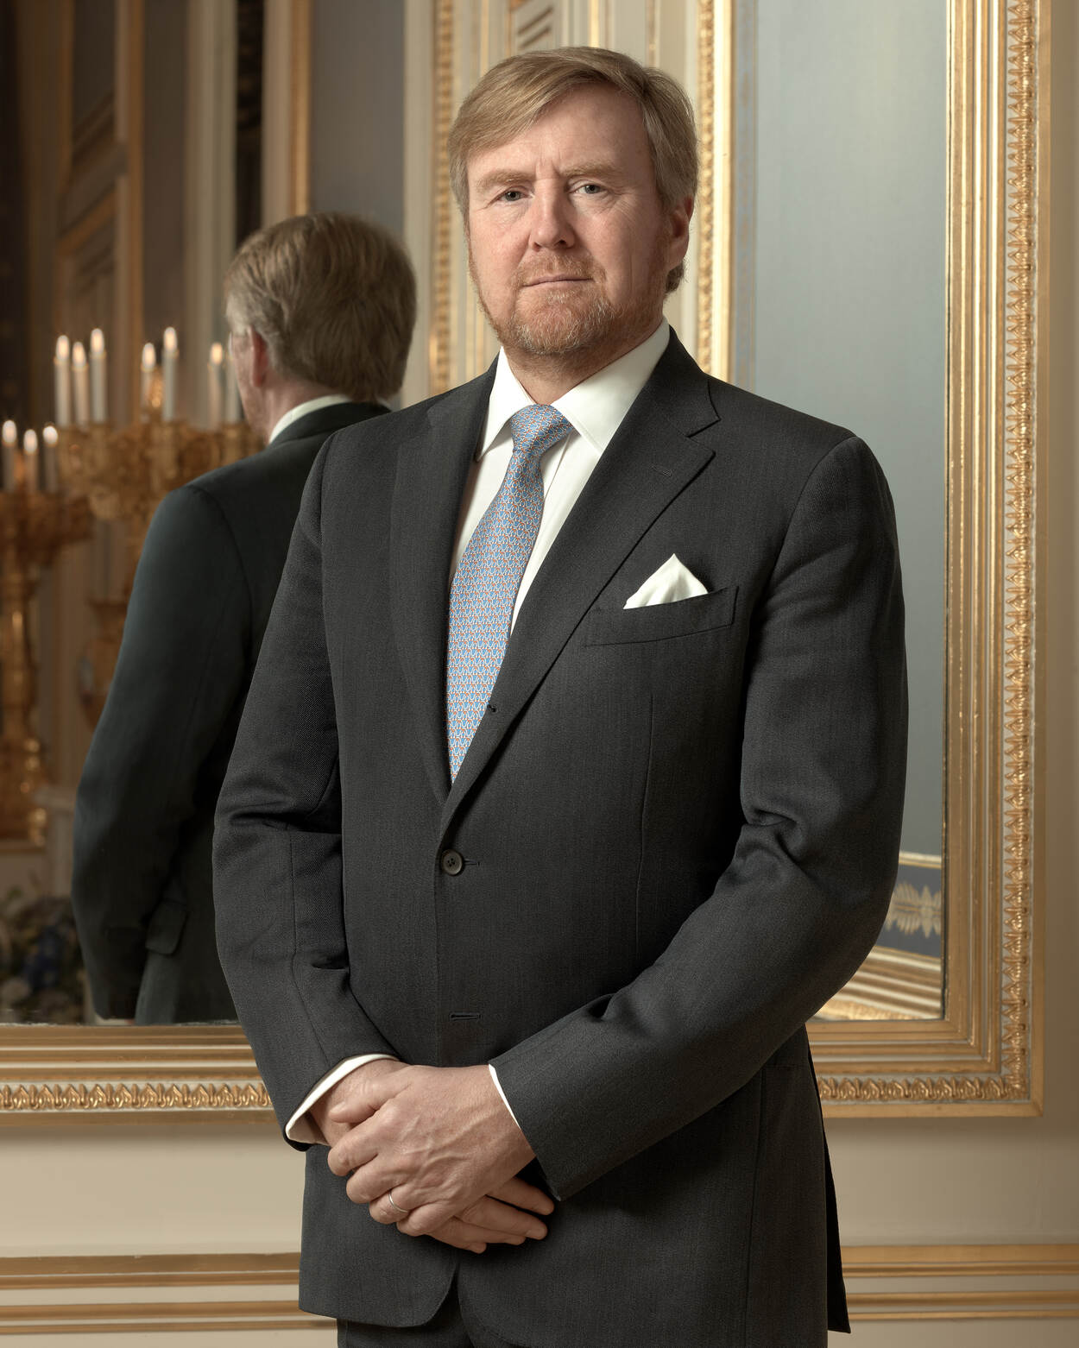
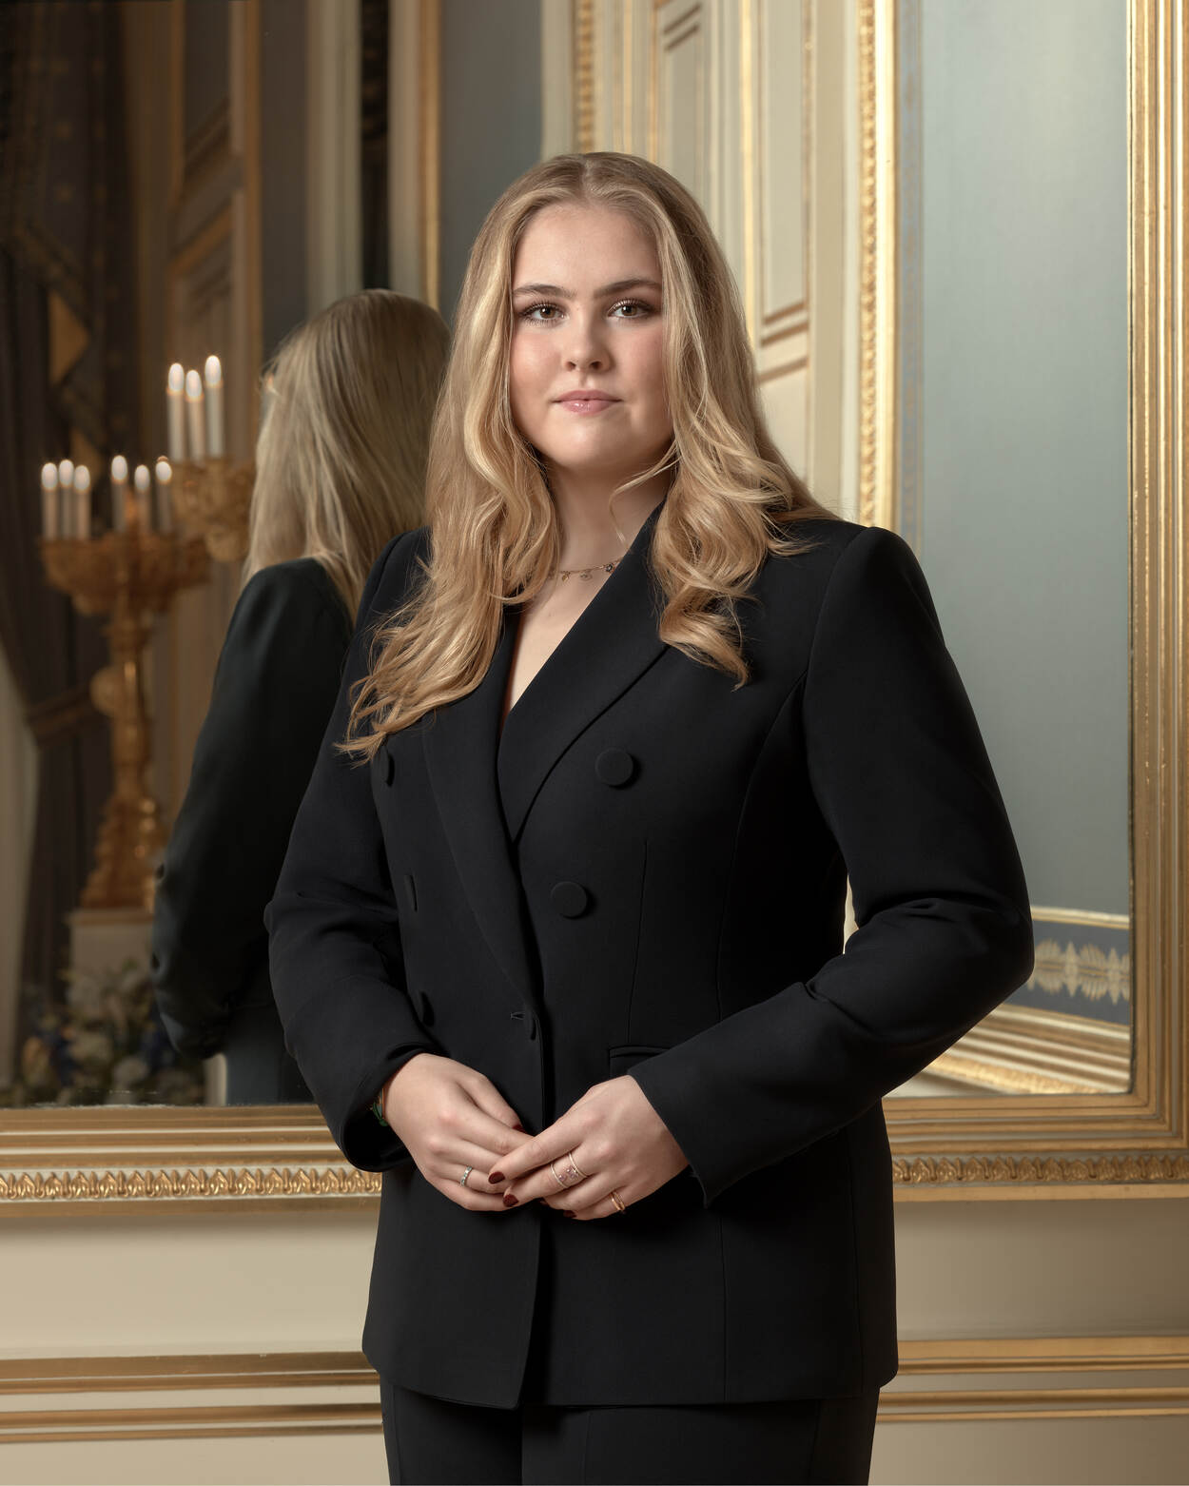
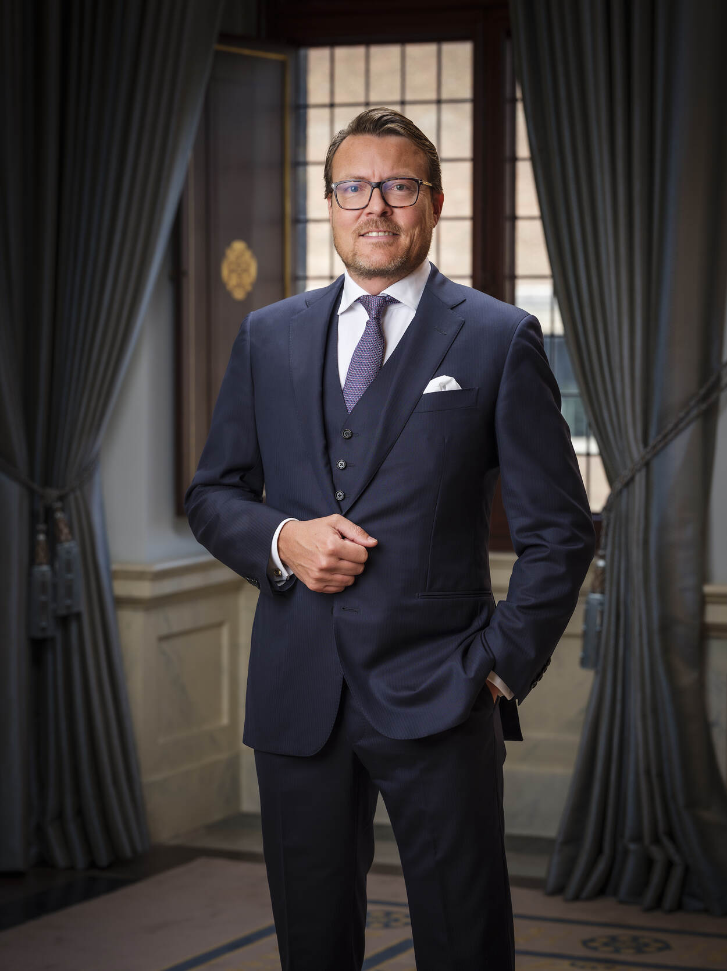
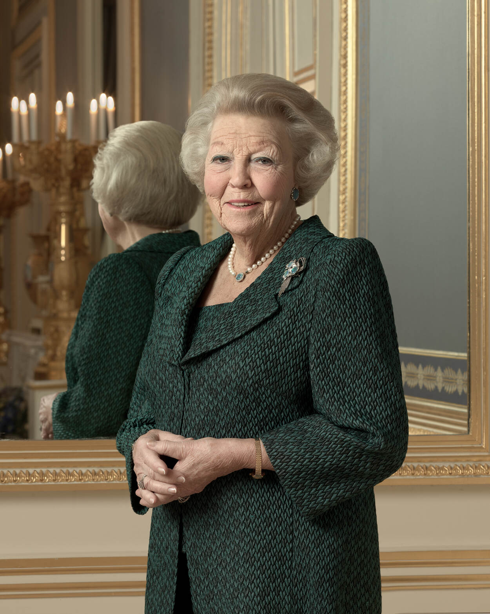
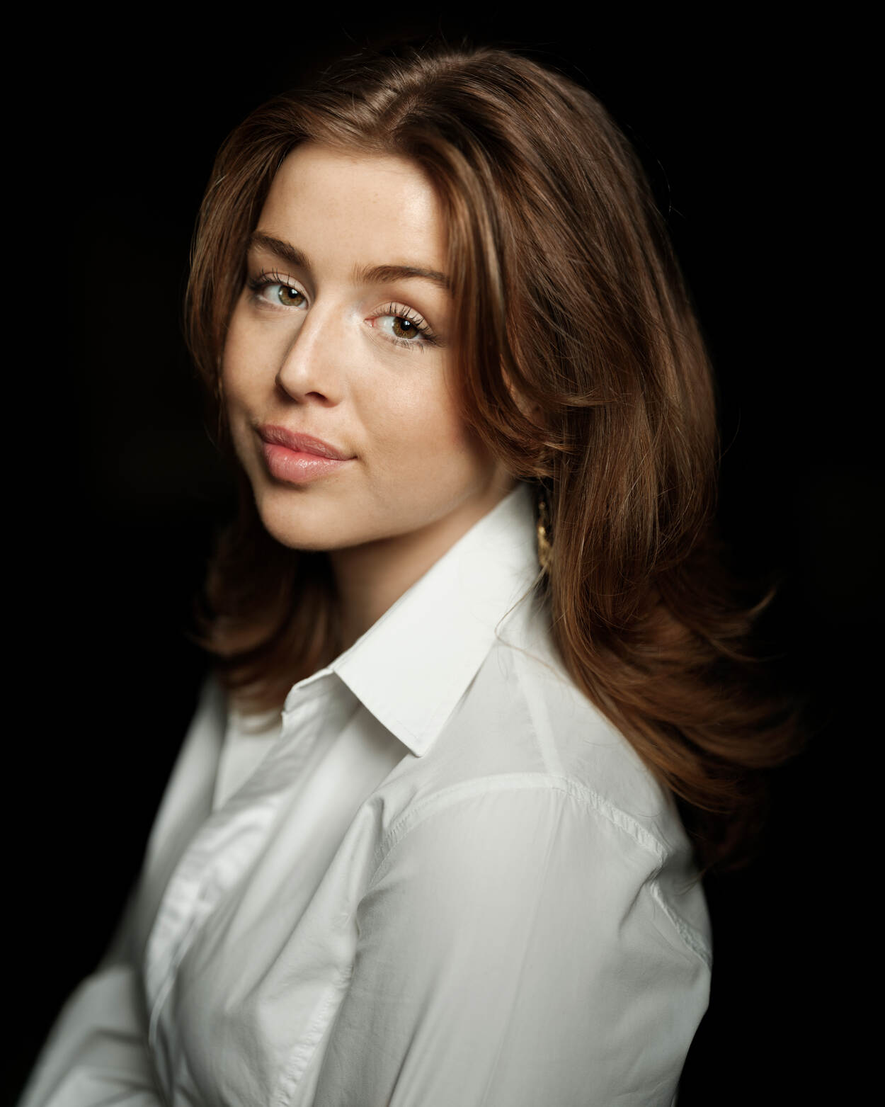
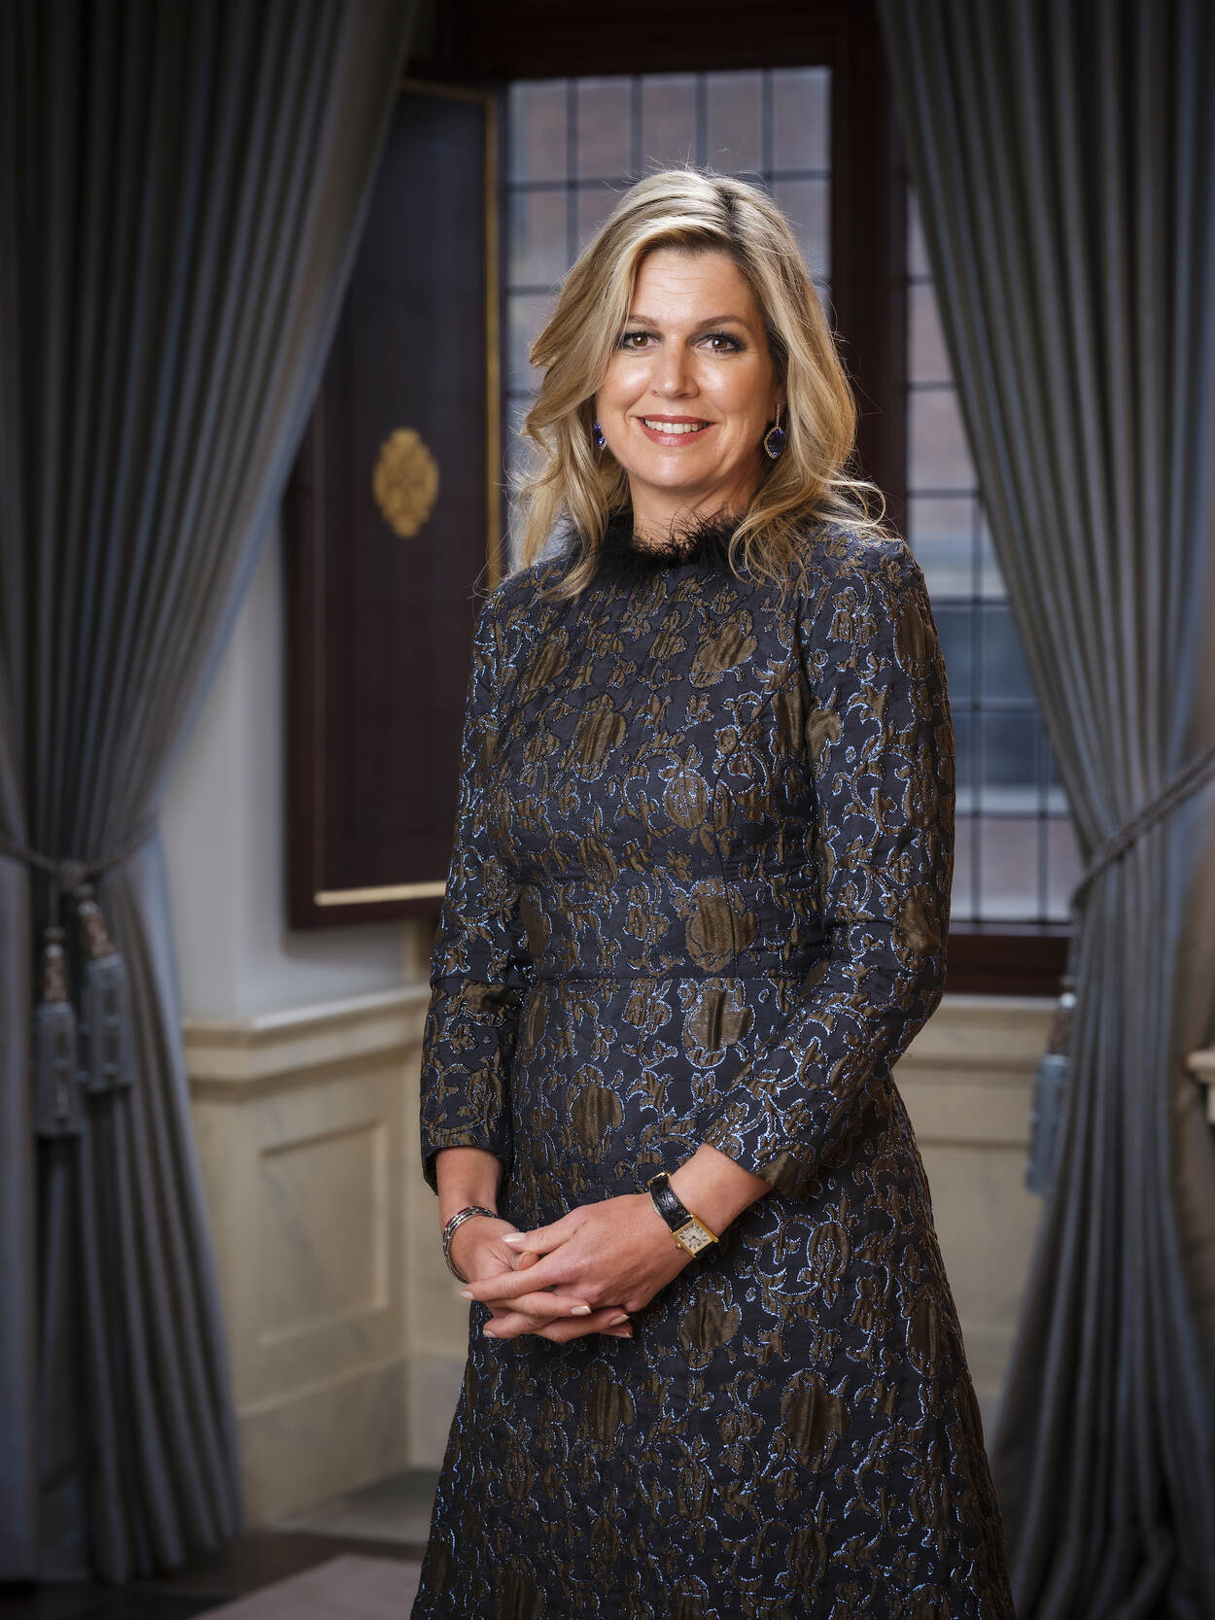
Leden van het Koninklijk Huis
Notes:
Van links naar rechts: Willem-Alexander – Amalia – Constantijn – Beatrix – Alexia – Maxima
Beeld: Vrij te gebruiken voor educatieve doeleinden via https://www.koninklijkhuis.nl/

Slide 30






(Delen van logo’s van) politieke partijen die deelnemen aan de Algemene Politieke Beschouwingen
Notes:
Van links naar rechts: PVV – Partij voor de Dieren – VVD – SP – PRO – Forum voor Democratie

Slide 31
prodemos.nl

